Slide 1
جهت پرداخت حق الزحمه تهیه این فایل
لطفا کانال ما را به 5 نفر از دوستانتان معرفی نمایید
Notes:
1

Slide 2
فرهنگ و تمدن ساسانیان
فردین محرابی

Slide 3
وضعیت اجتماعی ساسانیان
وضعیت روستائیان
زندگی خوبی نداشتند.
فشار مالیات بر دوش آنان بود.
از ترقی و دست یابی به مشاغل بالای اجتماعی محروم بودند.
با این حال شکایت چندانی نداشتند زیرا تبلیغات ساسانیان به آنان باوراند که خون آنان با خون اشراف زادگان و بزرگان متفاوت است یکی زاده شده است تا کشاورز باشد دیگری زاده شده است تا آقای او باشد.

Slide 4
جامعه عصر ساسانی :
توده مردم:
1- کشاورزان
2- صنعتگران
3- پیشه وران
ارتقاء از طبقه ی پایین تر به طبقه بالاتر غیر ممکن بود.
بزرگان:
1- خاندان شاهی
2- خاندان های قدیمی
3- حاکمان ولایت
4- مقامات دولتی
5- مقامات نظامی

Slide 5
هفت خاندان برتر در دوره ساسانی
اردشیر 7 قوم از ایران را برای دستگاه پادشاهی خود برگزید اینان از مناطق مختلف ایران بودند و به عبارت دیگر نماینده برای دولت بر گزید تا این اقوام منافع همه اقوام ایران را در نظر بگیرد . زیرا وظیفه ملی پادشاه برقراری عدالت بین اقوام مختلف بود . به گفته تاریخ طبری این نمایندگان که به دربار شاهنشاه برای حفظ قومیت های ایرانی وارد شدند به این ترتیب بودند:
( خاندان کارن از قسمت ماه نهاوند در غرب ایران - خاندان سورن از سیستان - خاندان مهران از شرق - خاندان اسپندیار از ری شهر - خاندان سوخرا - خاندان سپهبد و خاندان ساسانی ) که در راس همه این خاندان ها شاهنشاه اردشیر پاپکان به عنوان شخص متحد کننده مردم ایران و پدر ایرانی قرار گرفت .

Slide 6
تاثیر تمدن ساسانی
اوج شکوفایی تمدن عصر ساسانی
دوره خسروانوشیروان می باشد.
تمدن عصر ساسانی تمدن درباری است یعنی با دستگاه حاکم ارتباط زیادي داشت.

Slide 7
تأثیر تمدن ساسانی
تمدن ساسانی با ظهور اسلام به حیات خود ادامه داد:
1- طاق و ایوان در مسجد تجلی یافت.
2- کلیله و دمنه و ویس و رامین به حیات ادبی خود ادامه دادند.

Slide 8
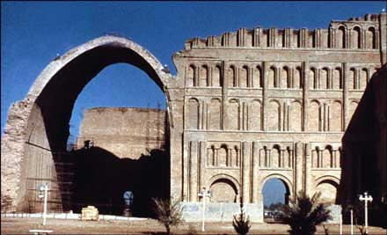
ایوان مدائن یا طاق (کاخ )کسری

Slide 9
طاق كسري
یکی از آثار دوره ساسانی طاق کسری است که بقایای دربار معروف خسرو اول و دوم در تیسفون می باشد . این طاق اکنون در کناردجله در نزدیکی بغداد در جایی به نام سلمان پاک قرار دارد . سقف آن به شکل بیضی زده شده و قسمتی از کاخ سفید است که انوشیروان در 550 میلادی بناکرده بود و قالی زربافت معروف بهارستان، فرش این تالار بوده است . دهنه طاق به بیست و پنج متر و ارتفاع آن به بیست و نه متر می رسد . این اثر شگرف را بعضی از زمان شاپور اول نیز دانسته اند .

Slide 10
ایوان مدائن در فرهنگ و ادبیات ایران نماد ناپایداری اوضاع جهان شناخته شده است.
هان ای دل عبرت بین از دیده عبر کن
ایوان مدائن را آیینه عبرت دان
از اسب پیاده شو بر نطع زمین رخ نه
زیر پی پیلش بین شه مات شده نعمان
(داستان خسرو پرويز و نعمان بن منذر)

Slide 11
کاخ کسری
آن قصر که بهرام در او جام گرفت
آهو بچه کرد و روبه آرام گرفت
بهرام که گور گرفتی همه عمر
دیدی که چگونه گور بهرام گرفت؟

Slide 12
کاخ تیسفون
آن قصر که بر چرخ همی زد پهلو
بر درگه او شهان نهادندی رو
دیدی که بر گنگره اش فاخته ای
بنشسته همی گفت که : کوکو،کوکو؟

Slide 13
طاق کسری
این کهنه رباط را که عالم نام است
آرامگه ابلق صبح و شام است
بزمی است که وامانده صد جمشید است
گوریست که خوابگه صد بهرام است

Slide 14
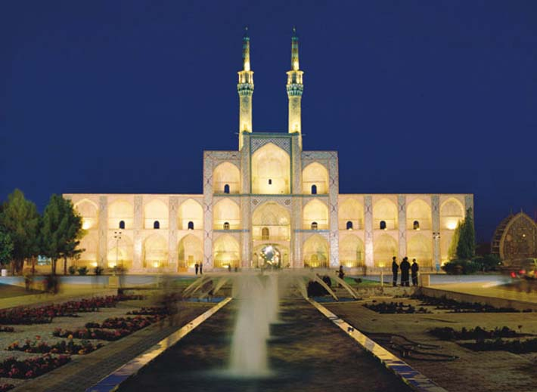
مسجد امیر چخماق یزد

Slide 15
مسجد تاريخانه‌ - سمنان‌
كهن‌ترين‌ بناي‌ دوره‌ اسلامي‌ كه‌ تاكنون‌ شالوده‌ ساساني‌ خود را حفظ‌ كرده‌ مسجدتاريخانه‌ (خانه‌ خدا) دامغان‌ است‌. ساختمان‌ مسجد به‌ قرن‌ دوم‌ ه.ق‌ تعلق‌ دارد. اهميت‌ اين‌ بنا بخاطر امتزاج‌سبك‌ عربي‌ ـ اسلامي‌ و اسلوب‌ و معماري‌ عهد ساساني‌ است‌.
طرح‌ اصلي‌ ساختمان‌ مسجد به‌ سبك‌ حياط‌اندروني‌ است‌ كه‌ يك‌ صحن‌ بزرگ‌ تقريباً چهار گوش‌ را در بر گرفته‌ است‌ و در گرداگرد آن‌ رواق‌هايي‌ با تاق‌هاي‌ضربي‌ آجري‌ روي‌ پايه‌هاي‌ گرد و قطور وجود دارند.

Slide 16
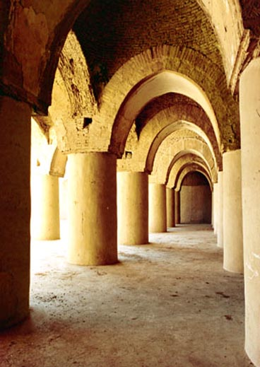
مسجد تاريخانه‌ - سمنان‌

Slide 17
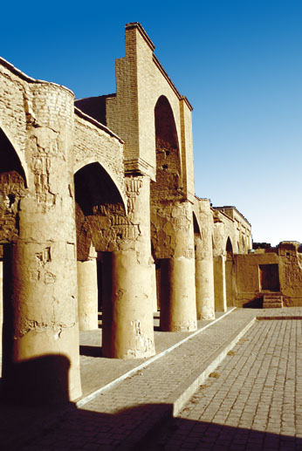
مسجد تاريخانه‌ - سمنان‌

Slide 18
دین در دروره ساسانیان
دین های رایج:
1- زردشتی
2- صابئین
3- مانوی
4- مزدکی
5- مسیحیت
6- یهودی
7- بودائی

Slide 19
زردشتی
تلاش دولت ساسانی برای گسترش دین زرتشتی:
1- ساختن آتشکده
2- وقف زمین برای آتشکده
3- اهمیت دادن به موبدان
(به رئیس موبدان ، موبدان موبد می گفتند.)

Slide 20
اهميت آتشكدها
بهرام گور تاج هاي خان ترك و همسرش را به آتشكده آذرگشنسب بخشيد.
خسرو دوم نذر كرد اگر بر بهرام چوبين پيروز گردد هدايا گرانبها و نقدي تقديم آذرگشنسب كند.

Slide 21
اساس سياست داخلي ساسانيان
اساس سياست داخلي ساسانيان هماهنگي دين و دولت بود.
چنانكه فردوسي مي گويد:
چنان دين و دولت به يكديگرند
تو گويي كه از بن ز يك مادرند
چو دين را بود پادشاه پاسبان
تو اين هر دو را جز برادر مخوان

Slide 22
آتشكده هاي زرتشتي
از مظاهر دین مزدیسنی در ایران آتشکده هایی بود که در هر گوشه ای برپا داشته بودند . آتشدان در میان آتشکده جای داشت و پیوسته آتش مقدس در آن می سوخت . هر آتشکده هشت درگاه و چند اطاق هشت گوشه داشت . آتشدان در اطاق تاریکی بود که در وسط بنا ساخته بودند ، آتشکده از کندر و دیگر عطریات آکنده بود . محافظ آتشکده را هیربد می نامیدند ، در میان آتشکده های ایران سه مادر آتشکده بودند که طبقات مختلف مملکت آتشکده های شهرها و دیه ها و حتی خانه های خود را از آنها فروزان می ساختند و آن سه عبارت از : آذرفرنبغ و آذرگشنسپ و آذربرزین مهر بودند .

Slide 23
مهمترین آتشکده ها
1- آذرفرنبغ در فارس مخصوص موبدان
2- آذرگشنسب در آذربایجان(شهر شيز) مخصوص شاهان و جنگجویان
3- آذربرزین مهر در خراسان(كوهاي ريوند ، شمال غربي نيشابور) مخصوص کشاورزان

Slide 24
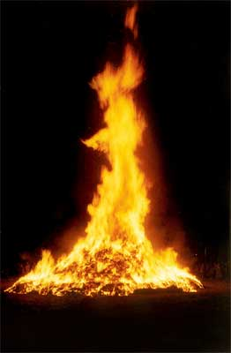
آتش مقدس برای زردشتیان

Slide 25
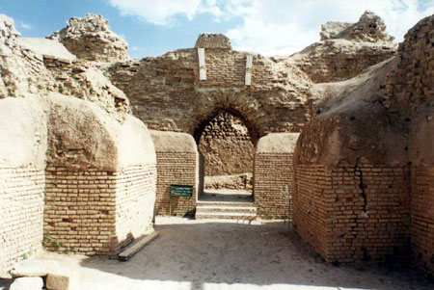
آتشکده آذرگشنسب

Slide 26
این اثر در جنوب شرقی استان آذربایجان غربی واقع در 43 کیلو متری شهرستان تکاب قرار داد و فاصله آن از تهران تقریبا 500 کیلومتر است که میتوانید در 6 ساعت از تهران به این مکان سفر کرد .

Slide 27
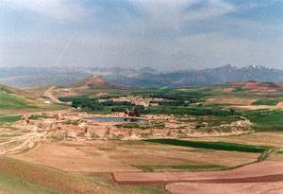
آتشکده آذرگشنسب

Slide 28
آذرگشنسب
گفته می شود در اين آتشکده آتش جاویدان به مدت هفت صد سال روشن بوده و این آتش نماد قدرت زرتشتیان بوده است..

Slide 29
آتشكده چكچكو،يزد
در 48 كيلومتري يزد ميان كوههاي انجيره محلي است كه به‌ دليل‌ نزول‌ آب‌ به‌ صورت‌ چك‌ چك‌ از كوه‌هاي‌ سنگي‌ و بريده‌ به‌ «چكچكو» معروف‌ شده‌ است‌. در اين‌محل‌ تعدادي‌ بناي‌ مناسب‌ و راحت‌ براي‌ ايام‌ زيارت‌ احداث‌ شده‌ است‌.

Slide 30
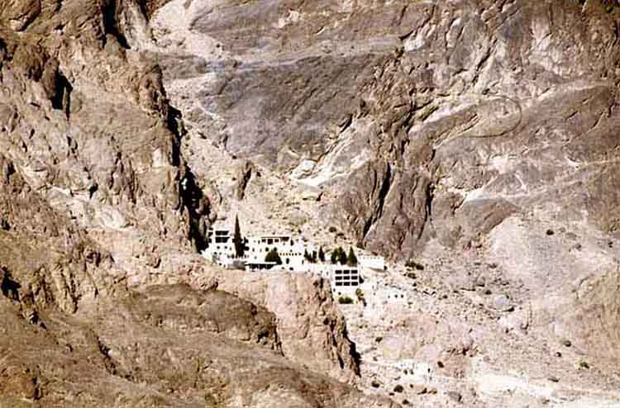
آتشكده چكچكو،يزد

Slide 31
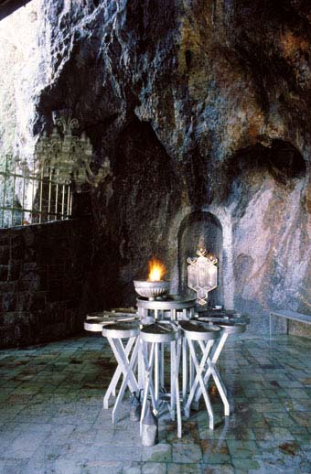
آتشكده چكچكو،يزد

Slide 32
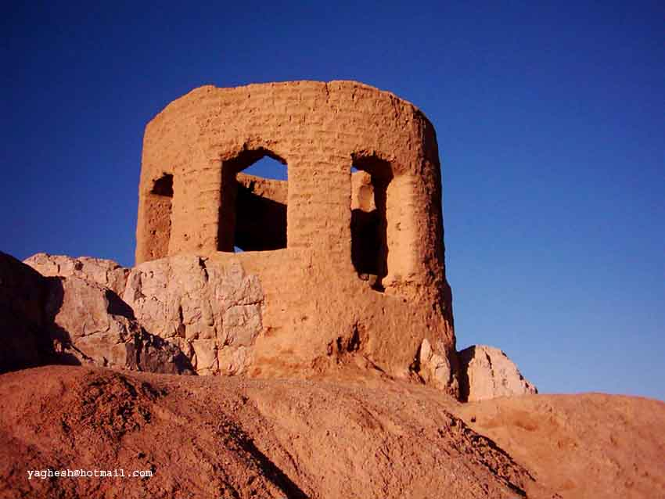
آتشکده ای در اصفهان

Slide 33
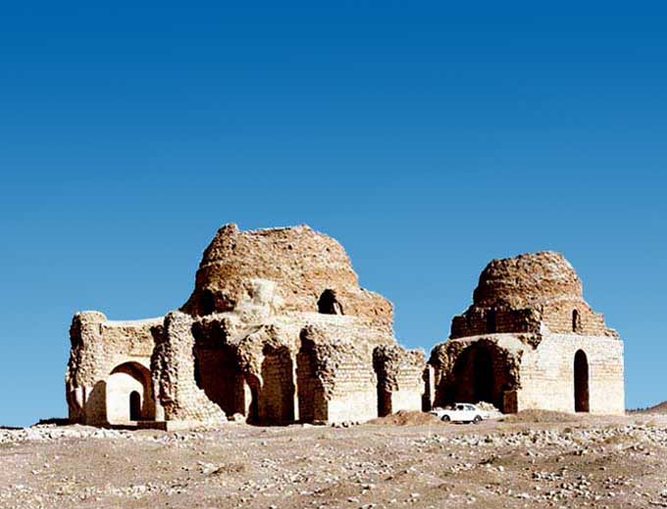
آتشکده ای در اصفهان

Slide 34
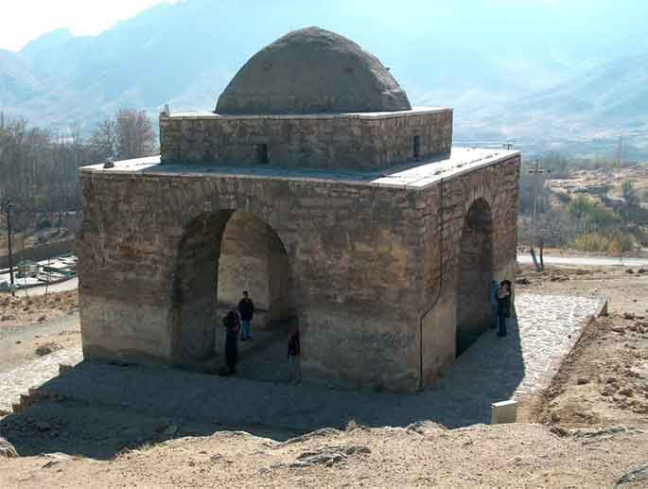
آتشکده نیاسر(کاشان)

Slide 35
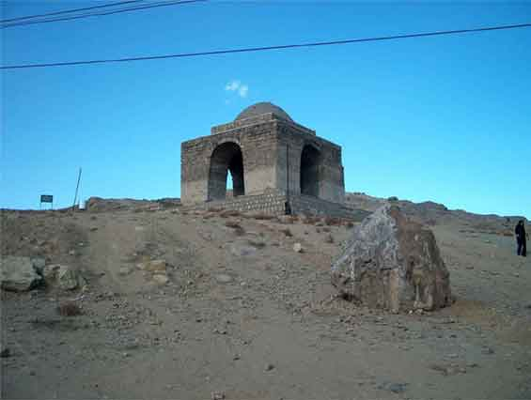
آتشکده نیاسر

Slide 36
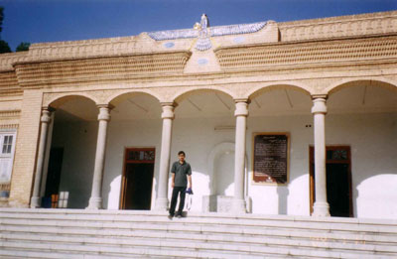
آتشکده بهرام در یزد

Slide 37
صابئین
آیین پیروان حضرت یحیی (ع) است که بیشتر طرفداران آن در میان دورود می زیستند.
اعتقادات صابئین:
خوردن گوشت گاو را حرام می دانستند.
نماز را پس از طلوع آفتاب می خواندند.

Slide 38
مانی
در دوره شاپوراول ظهور کرد.
آیین او آموزه هایی از ادیان مسیحی ،زردشتی ،بودایی و ... بود.
مخالفان او موبدان بودند که در زمان بهرام اول فرمان قتل او را گرفتند .
بعد از مرگ مانی آیینش در آسیای مرکزی طرفداران زیادی یافت.
مانی از نخستین کسانی بود که به اهمیت تصویر در آموزش دست یافت.
کتاب ارژنگ وی که برای مردم عادی نوشته شده است دارای تصاویر زیادی است و مشهورترین کتاب وی است.

Slide 39
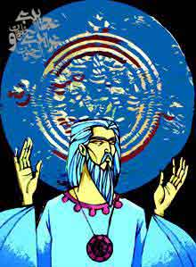
مانی ، پیامبر نقاش ایرانی؟

Slide 40
مزدک
تفسیر تازه ای از نور و ظلمت ارائه کرد.
او معتقد بود پیروزی خیر بر شر قطعی است و وظیفه مردم یاری رساندن به خیر است.

Slide 41
عقايد مزدك
مزدک می گفت : که موجب اختلاف بین مردم دو چیز است : یکی مال است و دیگری زن . برای اینکه این اختلاف برخیزد باید از توانگران گرفت و به تهیدستان داد تا بدین وسیله نابرابری از بین برود و مساوات برقرار گردد . اما دربارة زنان ، عقیده داشت که موبدان و بزرگانی که زنهای بسیاری در شبستانهای خود احتکار کرده اند بایستی به یک زن قناعت کرده ، دیگر زنان را بین مردان بی زن تقسیم نمایند تا هر مرد بالغی بتواند از داشتن یک زن برخوردار شود .

Slide 42
عقايد مزدك
عقید مزدک در امور دینی شباهت به مانویان داشت و مانند او به دو اصل نیکی و بدی قائل بود . با این فرق که مزدک اعتقاد داشت که کارهای نور از روی اراده و اعمال تاریکی از روی عدم اراده و اتفاق است . نور دانای حس کننده و ظلمت نادان کور است ، مقصد نهایی تکامل این عالم ، نجات ذرات نور است که در ذرات ظلمت آمیخته است

Slide 43
مسیحیت
رقیب سرسخت و اصلی دین زردشتی در دروه ساسانی بخصوص در اواخر این دوره مسحیت بود که به گفته شهید استاد مطهری:«اگر اسلام وارد ایران نشده بود ما الان به جای مسجد یا آتشکده کلیسا داشتیم»
ولی با ورود اسلام به ایران همه ادیان رایج در ایران نفوذ خود را از دست دادند.

Slide 44
شیوه اداره کشور ساسانیان
ساسانیان خود را وارث حکومت هخامنشیان می دانستند وازشیوه کشورداری آنان تقلید می کردند.(تمرکزقدرت)
شیوه تمرکز یا عدم تمرکز قدرت در دوره ساسانیان:
شاه
موبدان بزرگان

Slide 45
تقسیم قدرت
قدرت در دست این سه گروه بود ، هرگاه شاه فردی قوی و توانمند بود از قدرت دیگران کاسته می شد و گرنه شاه بازیچه دست دو گروه دیگر می شد.

Slide 46
شیوه اداره کشور
در دوره ساسانی هر یک از امور مالی ، اقتصادی ، کشاورزی، اداری و ... زیر نظر فردی که ریاست آن را به عهده داشت اداره می شد که در رأس آنان وزیراعظم قرار داشت.
شیوه کشورداری ساسانیان بعدها مورد تقلید حکومت عباسیان (حکومتی که به کمک ایرانیان بخصوص ابومسلم خراسانی بعد سقوط امویان در 132ق.تأسیس گردید)قرار گرفت.

Slide 47
خط های رایج در دوره ساسانیان
مشهورترین خط های رایج در زمان ساسانیان:
خط پهلوی اشکانی
خط پهلوی ساسانی
این دو خط اقتباس شده از خط آرامی می باشند.
در زمان هخامنشیان خط آرامی رواج داشت و شاهان از دبیران آرامی استفاده می کردند ولی داریوش هخامنشی خط میخی پارسی را اختراع کرد.

Slide 48
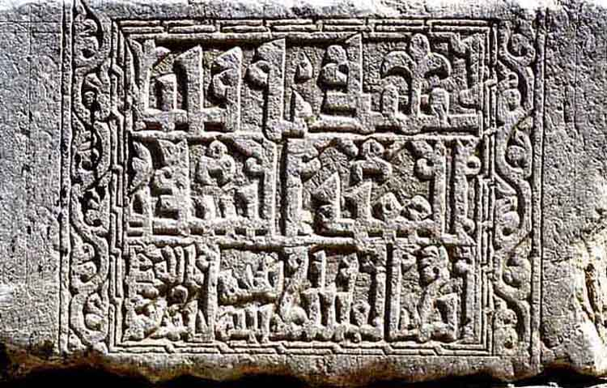
خط پهلوی

Slide 49
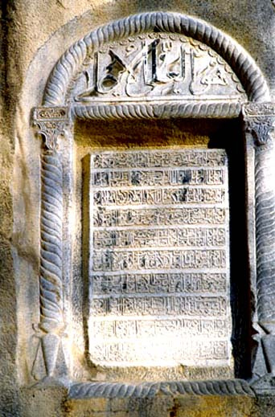
خط پهلوی

Slide 50
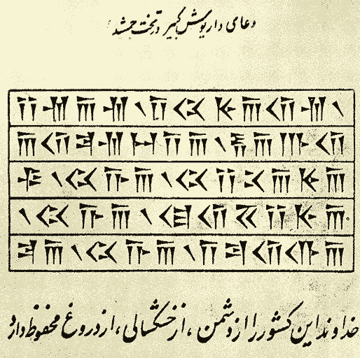
خط میخی

Slide 51
ادبیات
مهمترین مرکز آموزش و پژوهش در زمان ساسانیان جندی شاپور بود.(وه اندوشاه پور- شهر شاپور بهتر از انطاكيه )
به دو دلیل این مرکز در زمان خسروانوشیروان رونق یافت:
انوشیروان عدده ای از ایرانیان را برای کسب علوم به هند فرستاد.
او تعدادی ازفیلسوفان یونانی را که به علت تعصب مسیحیان روم رانده شده و به ایران آمده بودند پذیرفت.

Slide 52
معماری
جلوه گاه معماری عصر ساسانی:
خرابه های چندین کاخ و آتشگاه در فیروز آباد و بیشاپور
در اوایل دنباله رو معماری اشکانی
ویژگی اصلی معماری ساسانی:
استفاده از طاق و ایوان که استفاده از ستون را کم می کرد.
استفاده از گچ بریهای زیبا و گاه کاشی کاری

Slide 53

نمای از یک طاق

Slide 54
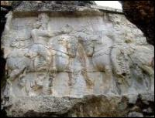
دیهیم بخشی به شاپور اول

Slide 55
حجاری (نقش برجسته بر روی سنگ)
بیشتر در فارس و کرمانشاه
موضوع نقش برجسته ها
مراسم تاج گذاری شاهان ساسانی
جنگ شاهان ساسانی
شکار شاهان ساسانی

Slide 56
نقش شاپور - كازرون
دو سوار روبروي‌ يكديگر ايستاده‌اند و نقش‌ انسان‌ تنومندي‌ نيز كه‌ دست‌ خود را پشت‌ سر گذاشته‌ درزير پاي‌ اسب‌ها ديده‌ مي‌شود. شخص‌ ديگري‌ روبروي‌ سوار دوم‌ زانوزده‌ و دست‌ خود را بعنوان‌ تقاضاي‌ بخشش‌پيش‌ آورده‌ است‌..

Slide 57
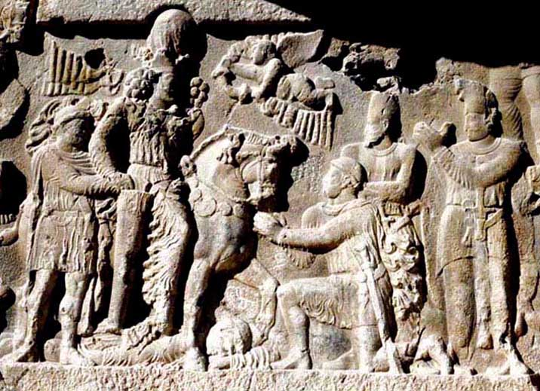
نقش برجسته شاپورکازرون

Slide 58
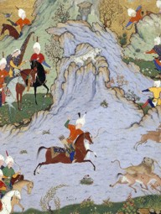
شکار بهرام گور

Slide 59
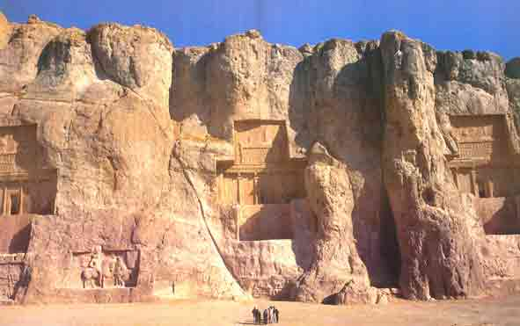
نقش رستم

Slide 60
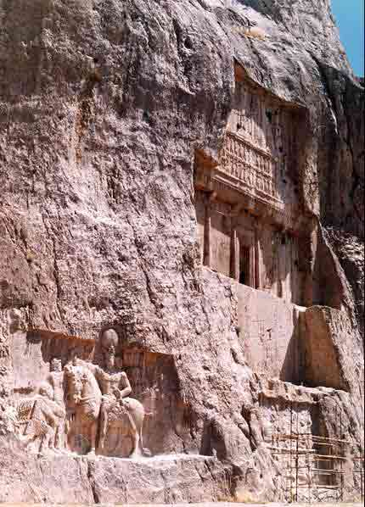
نقش برجسته متعلق به پيروزي شاپور اول بر والرين يكي از زيباترين و ديدني‌ترين نقش هاست

Slide 61
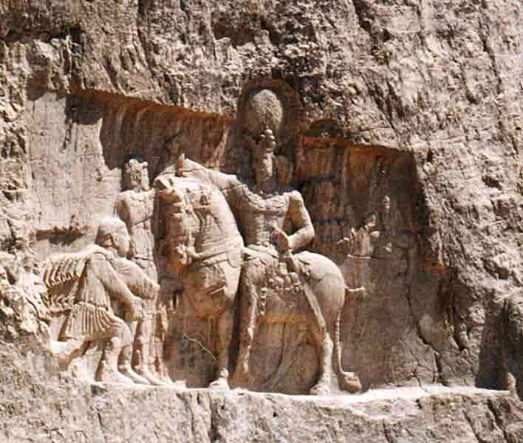
نقش برجسته پیروزی شاپور بر والریانوس

Slide 62
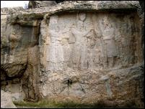
نقش رجب دیهیم بخشی به ادشیر اول

Slide 63
نقش برجسته پیروزی شاپور بر والریانوس

Slide 64
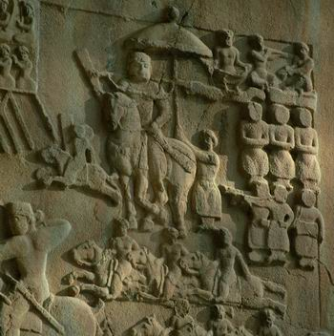
گچ کار دوره ساسانی

Slide 65
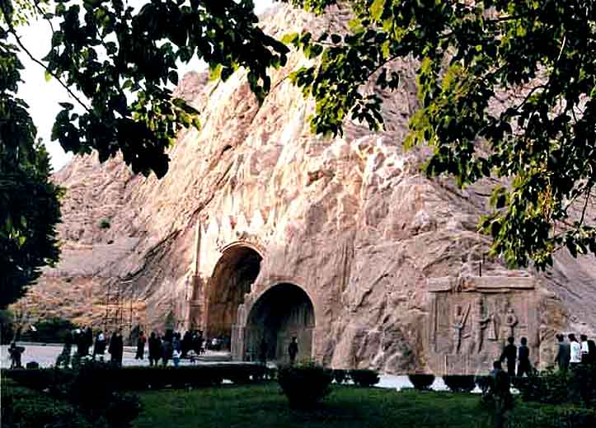
طاق بستان

Slide 66
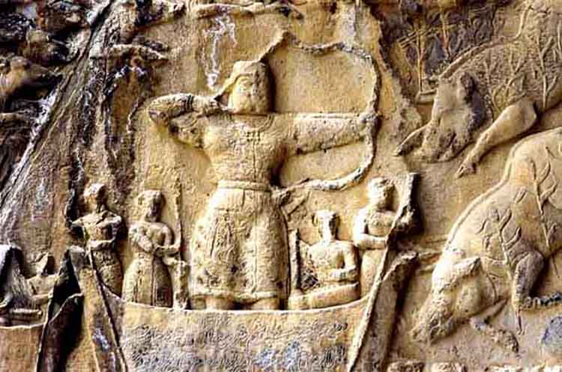
نقش برجسته دوره ساسانی

Slide 67
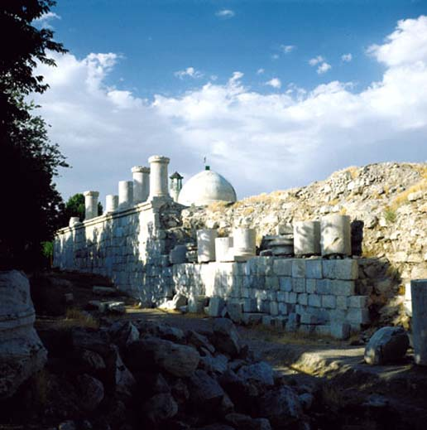
معبد آناهیتا

Slide 68
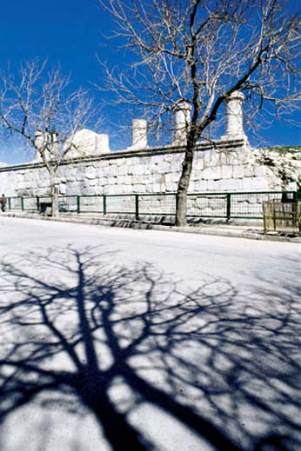
معبد آناهیتا

Slide 69
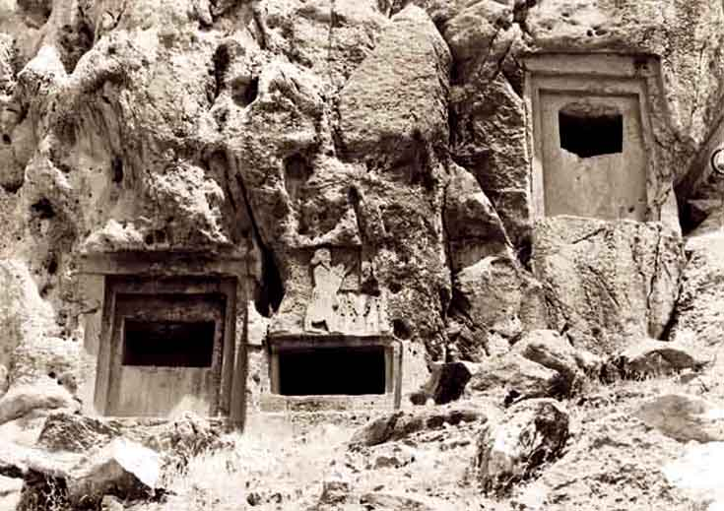
گور دخمه دربند

Slide 70
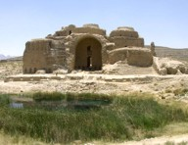
قلعه اردشیر در فارس

Slide 71
هنر و صنعت
قالی بافی
پارچه بافی
فلز کاری
شیشه گری
پارچه های ایران در روم مشتریان زیادی داشت.

Slide 72
موسیقی
به خوانندگان در دوره اشکانی گوسان می گفتند.
خوانندگان وموسیقی دانان درباردوره ساسانی هنیاگر (خنیاگر) می گفتند.
بهرام گور تعدادی(حدود 12000 نفر)خواننده و رقصنده از هند به ایران آورد تا در بعداز ظهرها بعد از کاربرای مردم مراسم اجرا کنند.(کولی های ایران و اروپا، جوکی ها و غربتی ها)
خسرو پرویز بیش ازسایرشاهان ساسانی به موسیقی علاقه داشت و از چهار بخش زندگی خود در شبانه روز یک بخش به موسیقی اختصاص داشت.

Slide 73
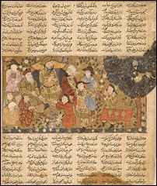
باربد:مشهورترین خواننده دربارخسروپرویز

Slide 74
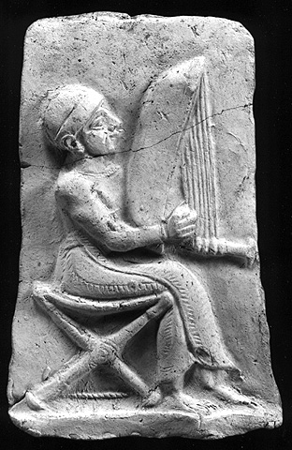
از آثار ايرانی به جا مانده ( بازسازی شده)

Slide 75
بازرگانی
جولانگاه کاروان های بازرگانی در عصر ساسانی جاده ابریشم بود.(راه بین چین ، هند، ایران و روم)
در خلیج فارس صید مروارید انجام می گرفت.
بندرهای میناب ، بوشهر و سیراف نقش مهمی در بازرگانی عصر ساسانی داشتند.

Slide 76
خلاصه درس
1- جامعه عصر ساساني جامعه اي طبقاتي بود.
بزرگان ، توده مردم
2- عصر انوشيروان ،دوران شكوفايي فرهنگ و تمدن ايران باستان بود .
3- طاق و ايوان از معماري ساساني در مساجد اسلامي جلوه گر شد.
4- دينهاي زردشتي ،صابئين، مانوي،مزدكي و مسيحيت در دوره ساساني رواج داشت.
5- مشهورترين آتشكده ساسانيان آذرفرنبغ ،آذرگشنسب و آذربرزين مهر بودند.

Slide 77
خلاصه درس
6- قدرت سياسي در دروه ساسانيان بين شاه ،بزرگان و موبدان دست به دست مي گشت.
7- خط پهلوي اشكاني ، خط پهلوي ساساني در زمان ساسانيان رواج داشت.
8- جندي شاپور مركز مهم آموزش و پرورش ساسانيان بود.
9- موضوع نقش برجسته هاي دوره ساساني مراسم تاج گذاري ، جنگ و شكار شاهان ساساني بود.
10- به موسيقي دانان عصر ساساني هنياگر(خنياگر) مي گفتند.
11- جاده ابريشم جولانگاه ،كاروان هاي بازرگاني بود.

Slide 78
سوالات تستی(1)
جلوگاه معماری عصر ساسانی کدام گزینه زیر می باشد؟
1- شهر هترا(الحضره)
2- تخت جمشید ، بیستون
3- خرابه های فیروزآباد و بیشاپور
4- پاسارگاد و نقش رستم

Slide 79
(2)
موضوع نقش برجسته های دوره ساسانی کدام گزینه زیر نمی باشد؟
1- مراسم تاجگذاری
2- رقص
3- جنگ
4- شکار

Slide 80
(3)
شیوه کشورداری ساسانیان بعدها مورد تقلید کدام حکومت قرار گرفت؟
1- عباسیان
2- امویان
3- مغولان
4-غزنویان

Slide 81
(4)
مشهورترين خط هاي رايج در زمان ساسانيان چه خطي بود؟
1- ميخي هخامنشي - ميخي ساساني
2- پهلوي اشكاني - پهلوي ساساني
3- يوناني - آرامي
4- ميخي آرامي - پهلوي ساساني

Slide 82
(5)
ماني از نخستين كساني بود كه به اهميت .................. در آموزش پي برد.
1- گوش كردن
2- تجربه
3- تصاوير
4-خواندن

Slide 83
(6)
ساسانيان خود را وارث كدام حكومت مي دانستند؟
1- ماد
2- ايلام
3-هخامنشي
4- اشكاني

Slide 84
(7)
مانی در زمان کدام شاه ساسانی ظهور کرد؟
1- شاپور اول
2- خسرو پرویز
3- بهرام گور
4- شیرویه

Slide 85
(8)
کدام آتشکده زیر مخصوص موبدان بود؟
1- آذرفرنبغ
2- آذرگشنسب
3- آذر برذین مهر
4- آناهیتا

Slide 86
(9)
مزدک در زمان کدام پادشاه ساسانی ظهور کرد؟
1- انوشیروان
2- اردشیر
3- شاپوراول
4- قباد

Slide 87
(10)
رياست امور مالي و اقتصادي و كشاورزي و ... دوره ساسانیان را چه كسی بر عهده داشتند؟
1-سپهسالار
2- بزرگان
3- موبدان
4- وزيراعظم

